Slide 1
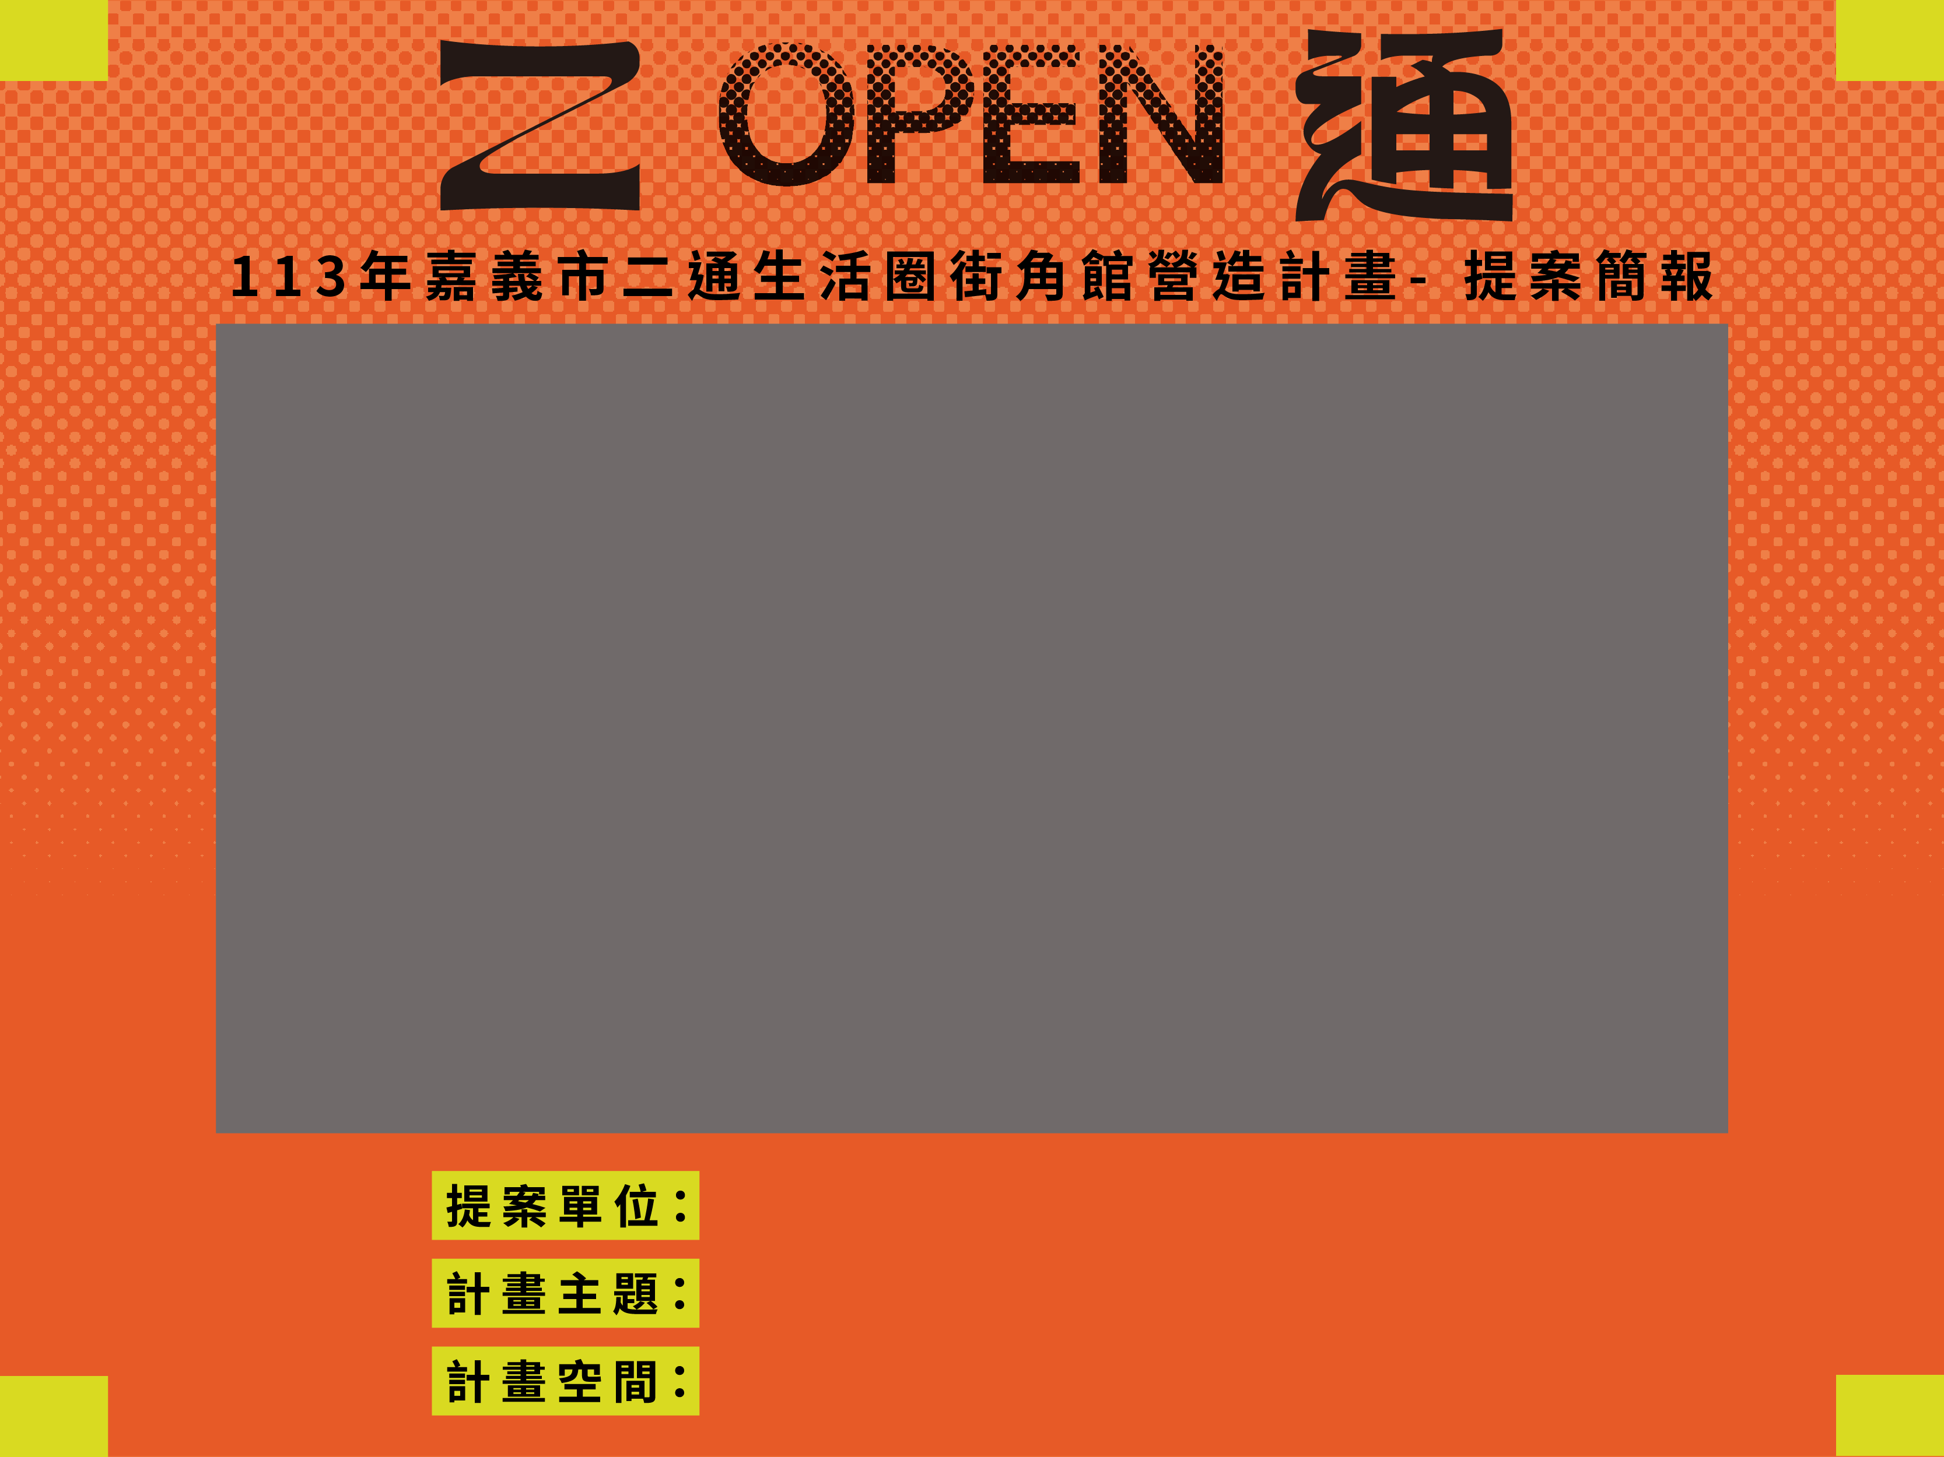
街角館空間照
(個人類)提案者姓名／ (團體類)提案單位名稱
(提案單位自行命名)
地址／開放時間

Slide 2

店家故事/ 歷史脈絡/ 建築特色等
相關照片1
相關照片1

Slide 3

經營內容/ 參觀體驗/ 已連結資源 等
(若為112年若為曾獲112年街角館補助者，需補充說明112年獲補助執行成效)
相關照片1
相關照片1

Slide 4
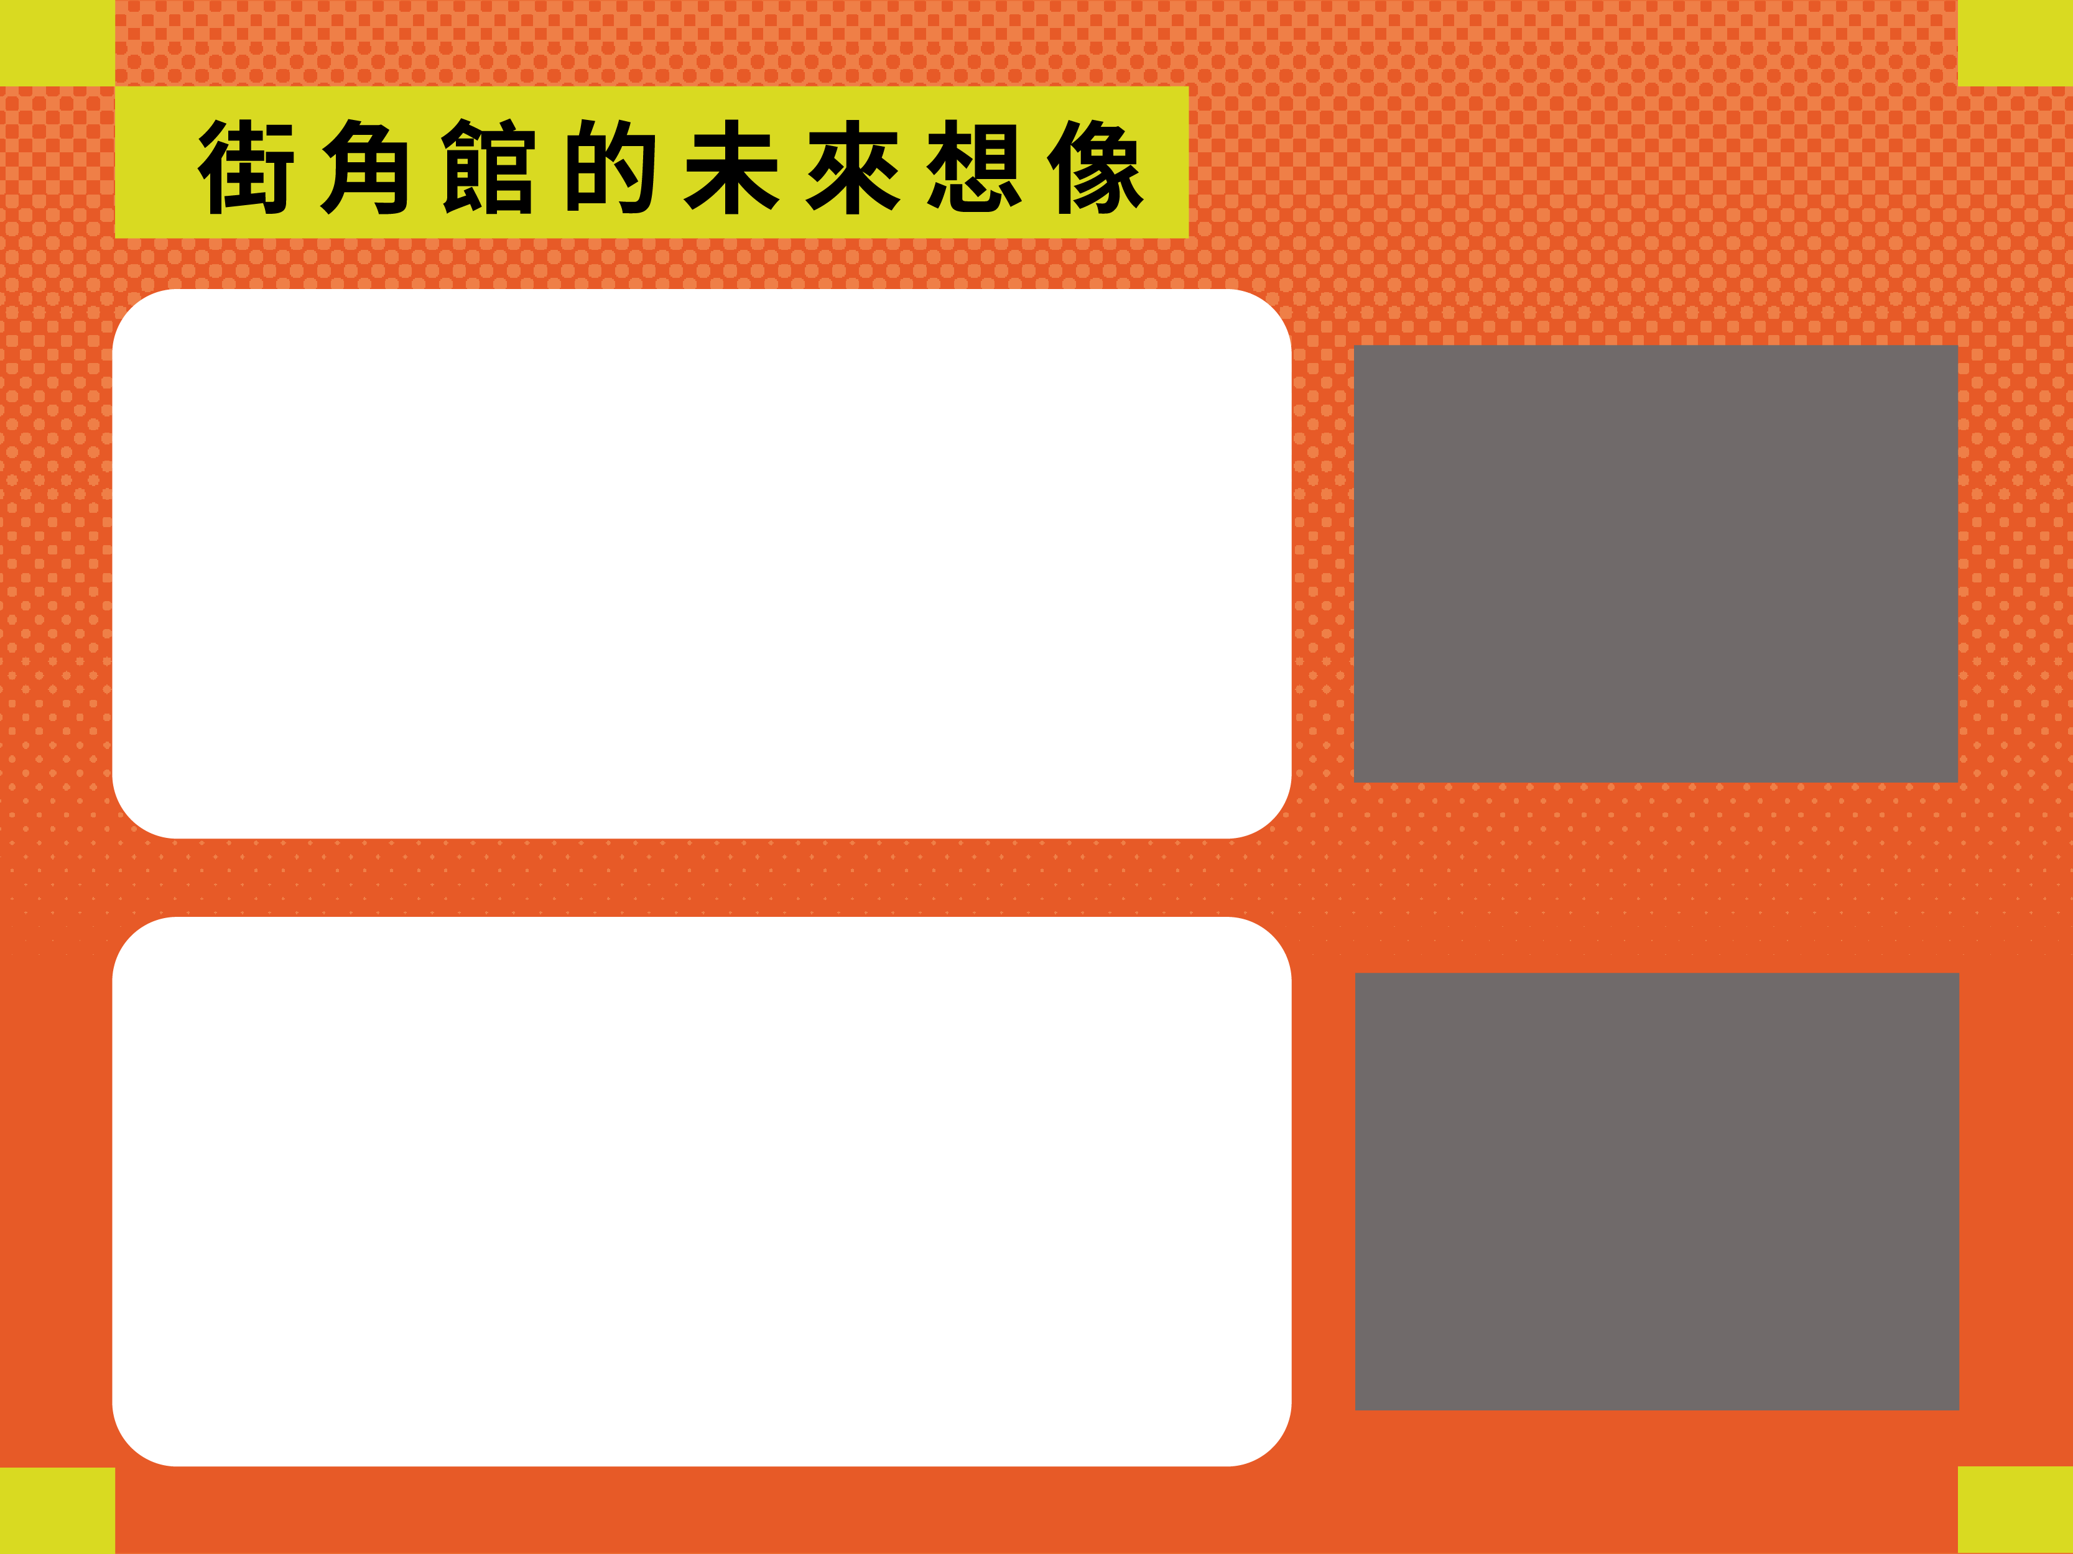
我心中的二通生活圈是……
相關照片1
為什麼是我個人或我們團隊提案？
之於二通生活圈有甚麼無可取代性？
相關照片1

Slide 5
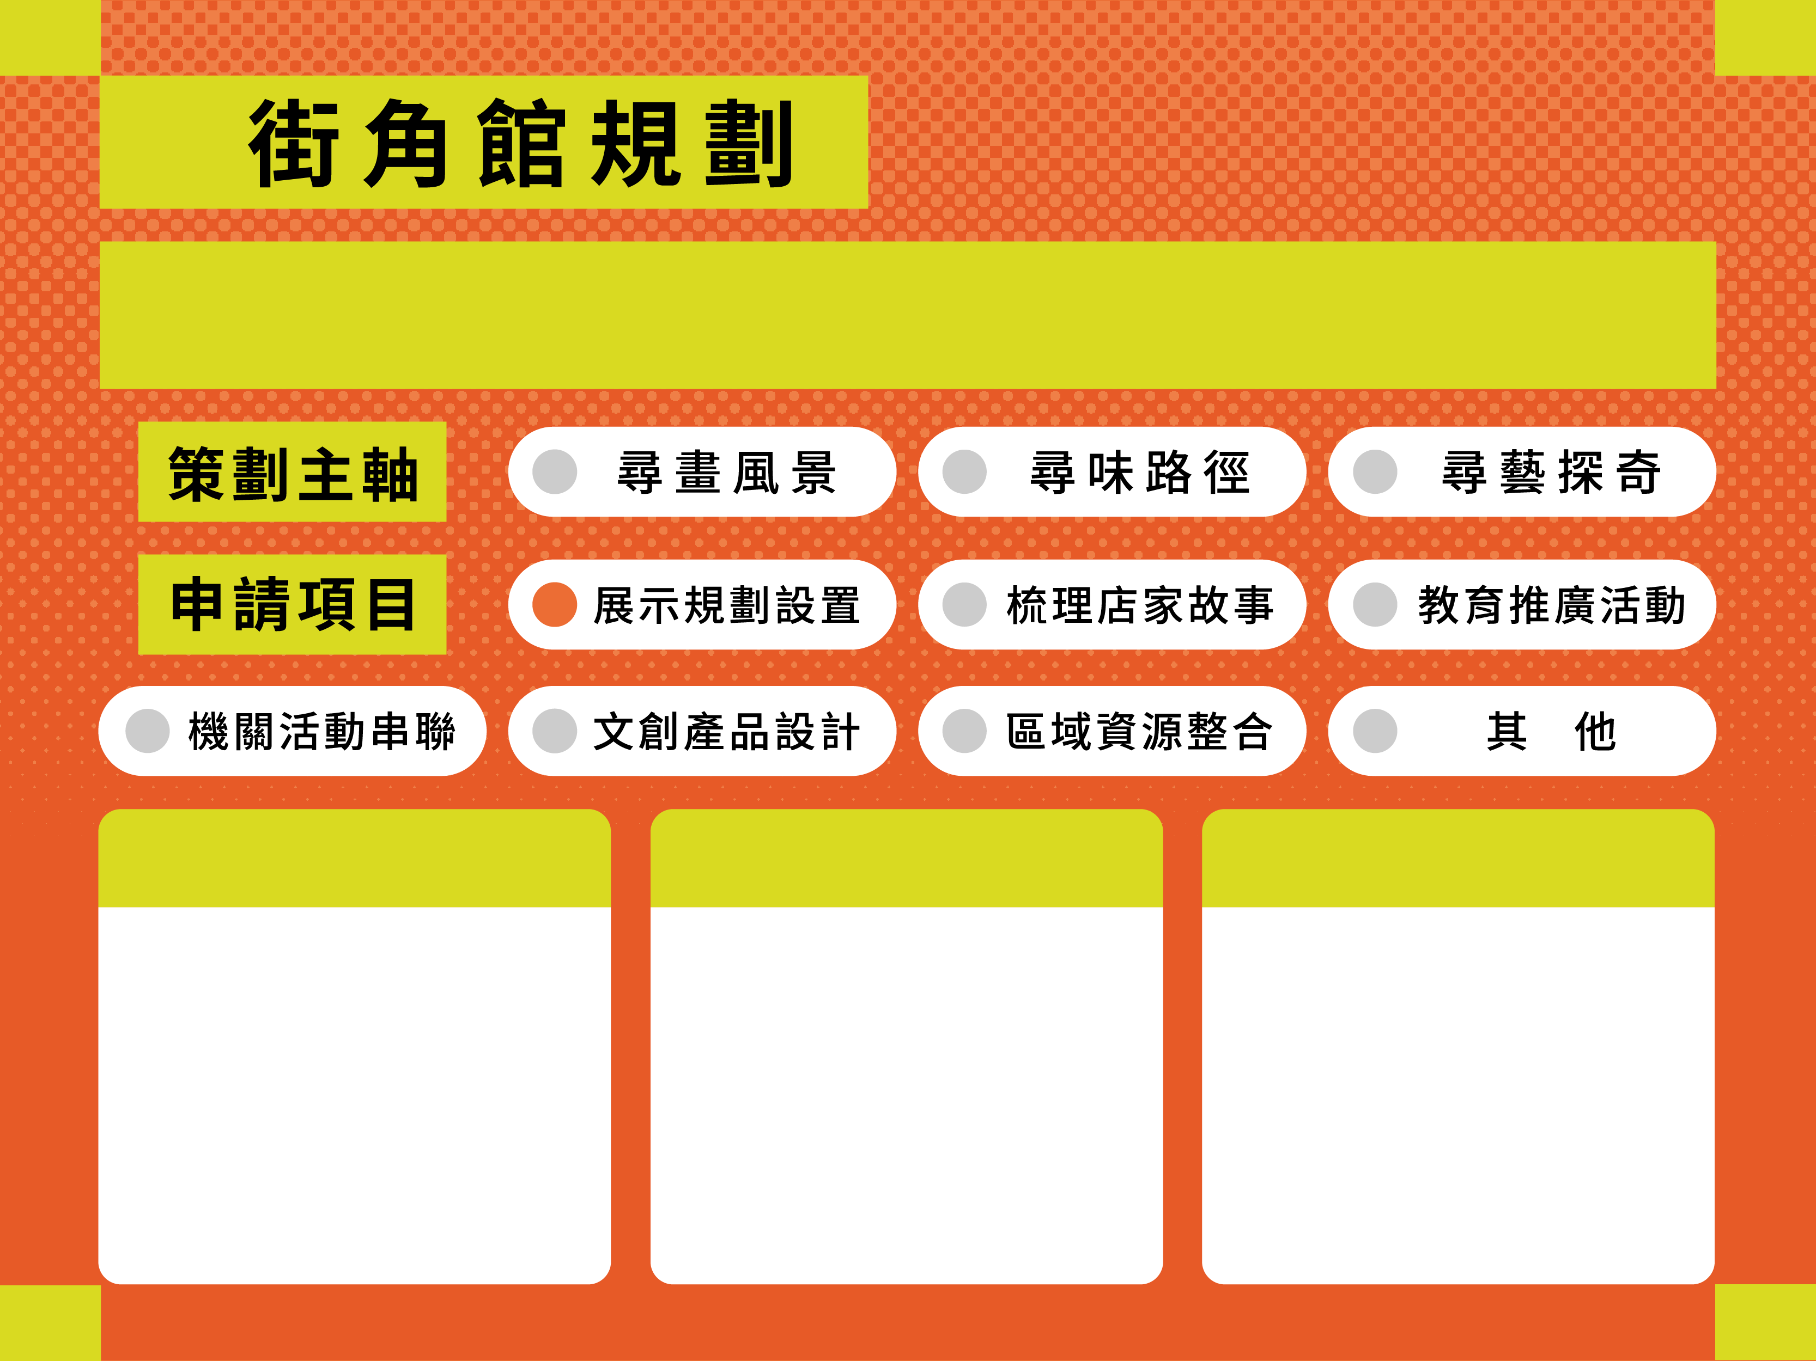
策劃主軸 (三選一)
申請項目 必選｜展示規劃設置
可複選｜梳理在地故事 / 教育推廣活動 / 區域資源整合
機關活動串聯 / 文創產品設計 / 其他
街角館計畫名稱
執行項目一
執行項目二
執行項目三
執行目標
執行目標
執行目標

Slide 6
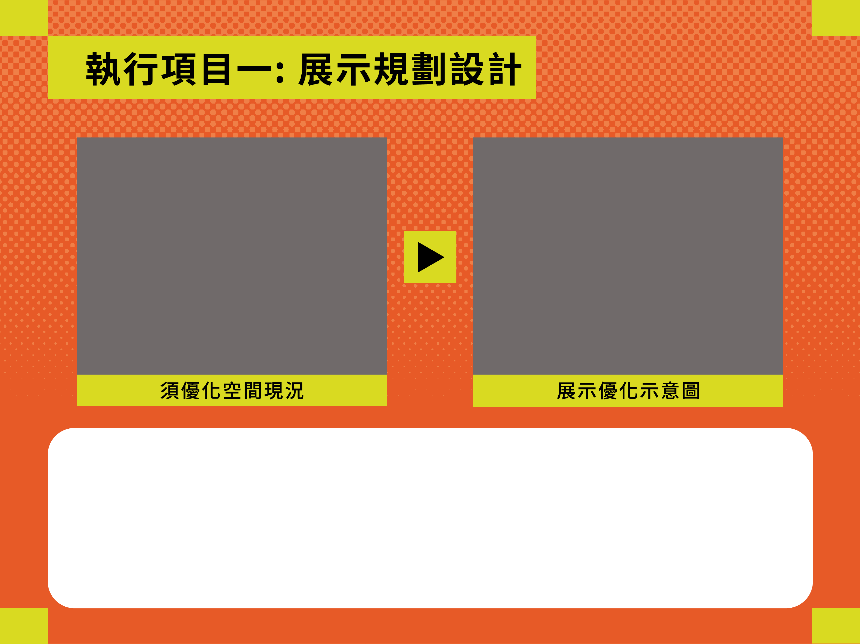
（必填）
須優化空間現況
展示優化示意圖
展示規劃設計說明

Slide 7
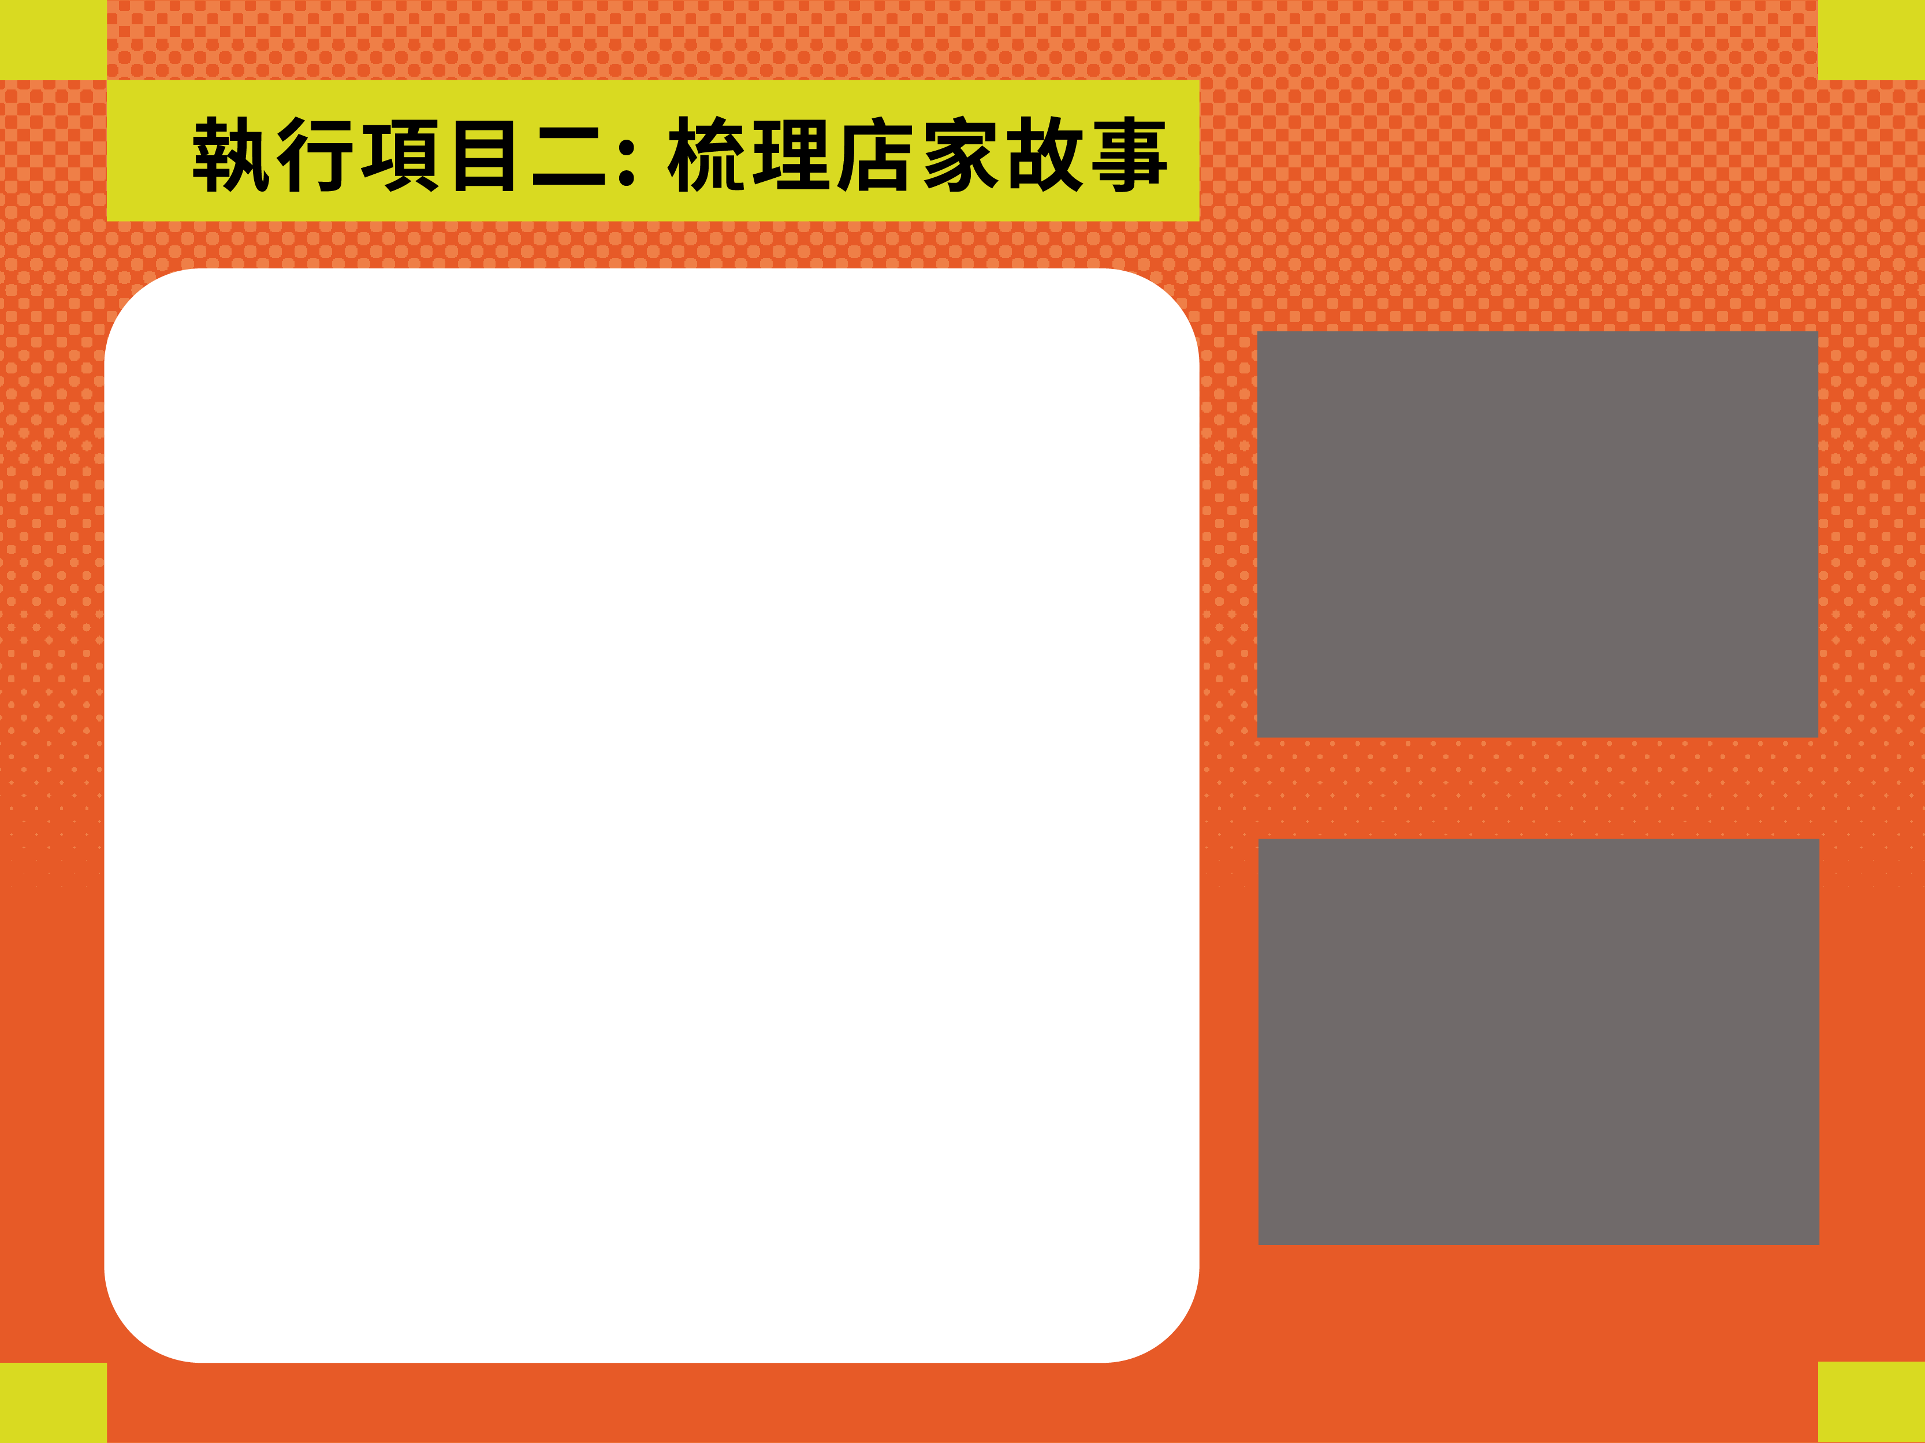
（視需求填寫，若不需要可刪除）
- 訪談在地耆老與家中長輩
- 文字攝影/ 動態影像紀錄
- 文字資料數位化
相關照片1
店家歷史照片
或相關示意圖
相關照片2
店家歷史照片
或相關示意圖

Slide 8
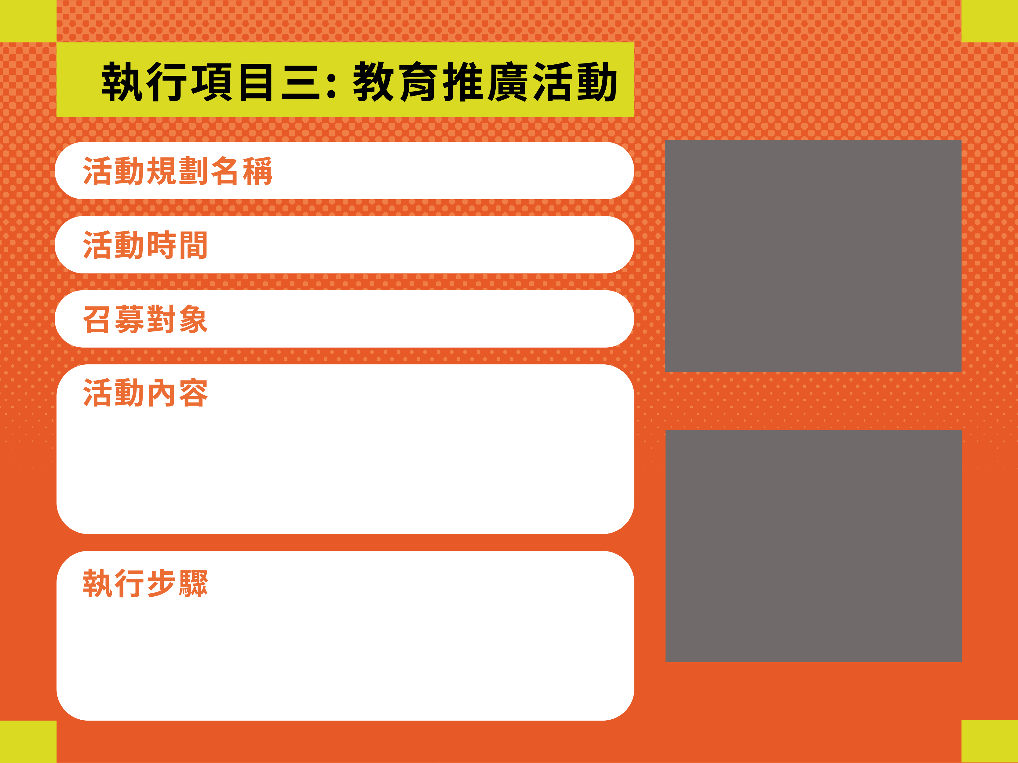
（視需求填寫，若不需要可刪除）
相關照片1
過往執行參考照
或規劃示意圖
相關照片2
過往執行參考照
或規劃示意圖

Slide 9
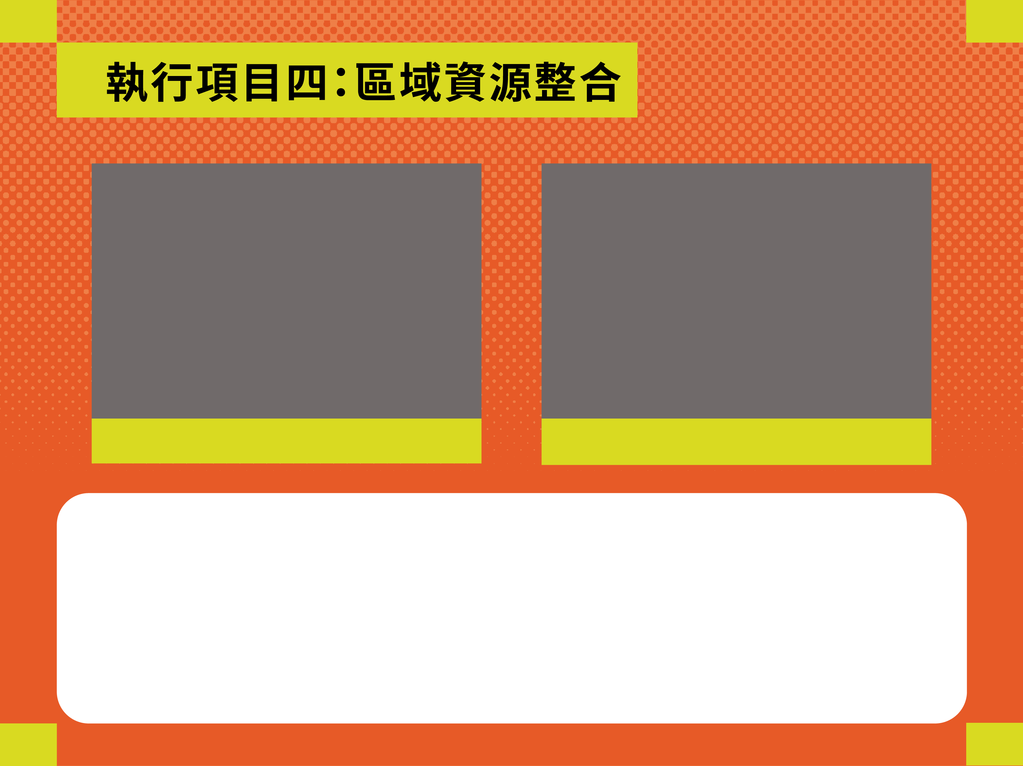
（視需求填寫，若不需要可刪除）
相關照片1
過往執行參考照
或規劃示意圖
相關照片2
過往執行參考照
或規劃示意圖
合作對象
合作內容
目標願景

Slide 10
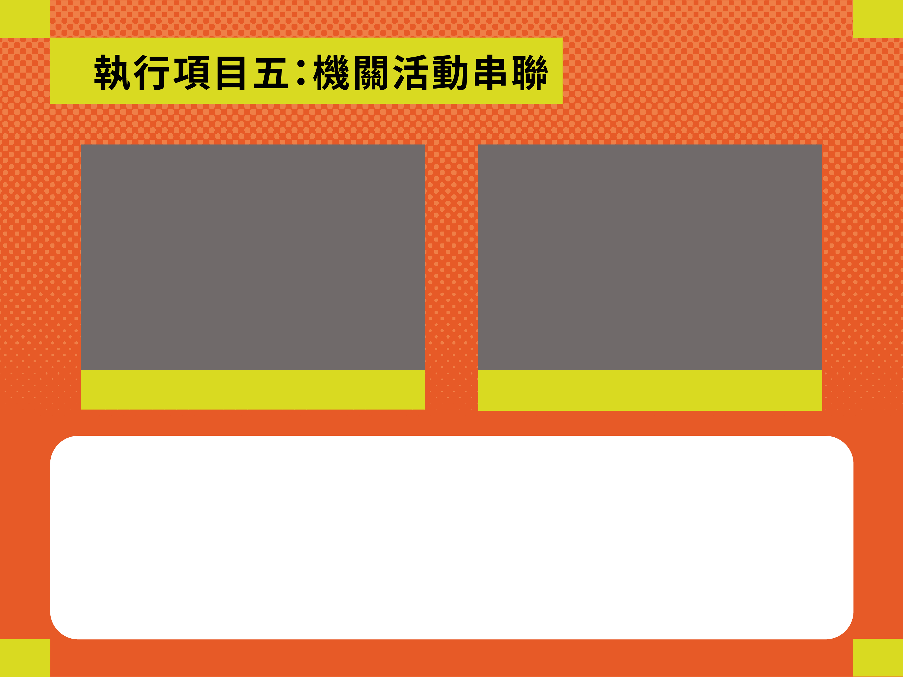
（視需求填寫，若不需要可刪除）
相關照片1
過往執行參考照
或規劃示意圖
相關照片2
過往執行參考照
或規劃示意圖
串聯內容
目標願景

Slide 11
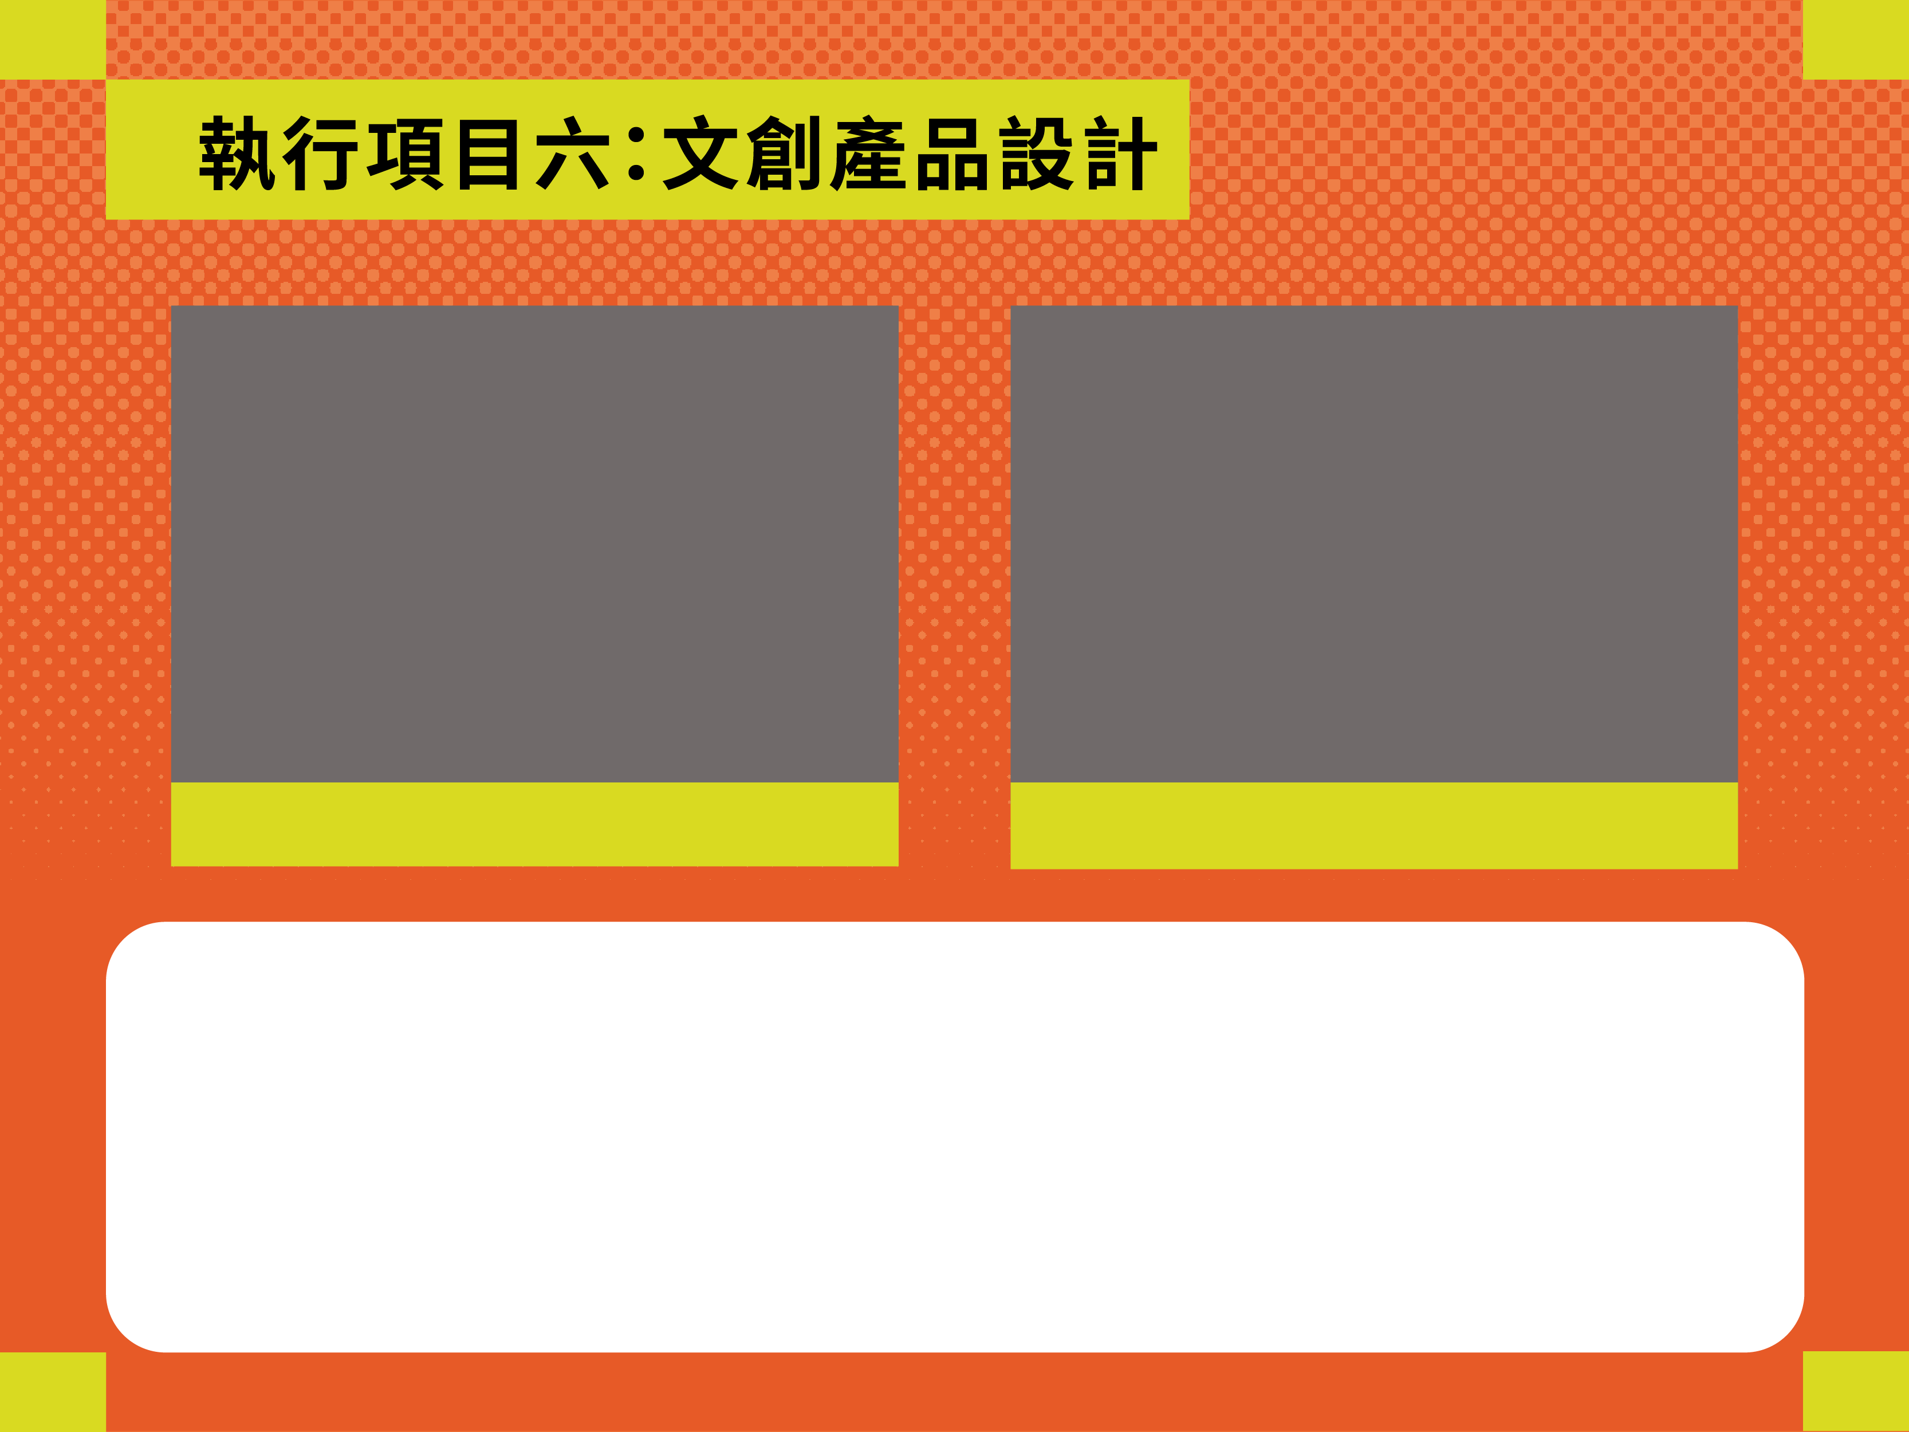
（視需求填寫，若不需要可刪除）
相關照片1
產品設計示意圖
相關照片2
產品設計示意圖
設計緣起 (與諸羅建城320+1 及 二通生活圈街角館的關聯)

Slide 12
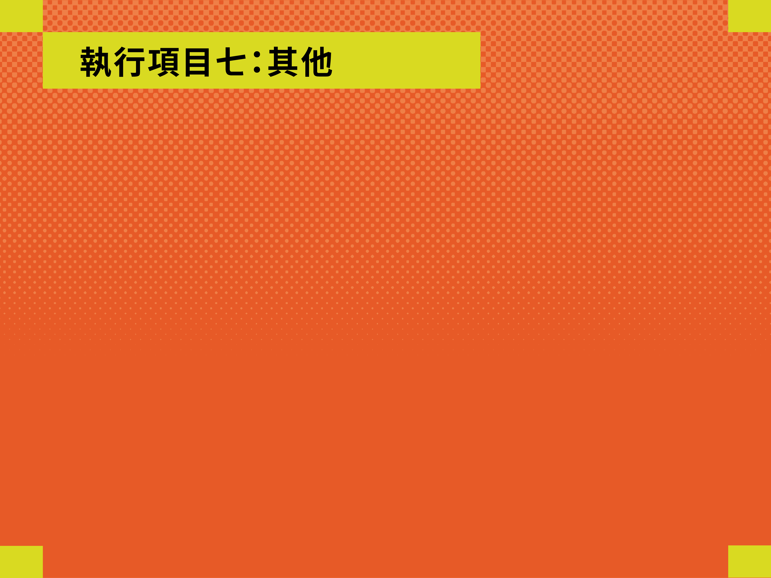
（視需求填寫，若不需要可刪除）
可自行設計
新增其他規劃

Slide 13

(參考案例)
項次 | 工作項目 | 工作細項 | 單價 | 數量 | 數量 | 單位 | 單位 | 預算總金額 | 備註
1 | 前期調查 | 盤點在地故事 | 10,000 | 1 | 1 | 式 | 式 | 10,000 | 街角館前期故事調查
2 | 展示設置 | 設計規劃 | 50,000 | 1 | 1 | 式 | 式 | 50,000 | 展示設計規劃費等
 |  | 展示布置 | 150,000 | 1 | 1 | 式 | 式 | 150,000 | 現場布置、展示架等
3 | 民眾參與 | 體驗活動規劃 | 5,000 | 1 | 1 | 式 | 式 | 5,000 | 為強化民眾參與互動之體驗活動規劃費
 |  | 體驗活動執行 | 5,000 | 1 | 1 | 式 | 式 | 5,000 | 體驗活動現場執行，含材料、臨時人力等
4 | 行銷推廣 | 設計費 | 25,000 | 1 | 1 | 式 | 式 | 25,000 | 主視覺、衍伸設計等
 |  | 輸出印刷 | 15,000 | 1 | 1 | 式 | 式 | 15,000 | 海報、摺頁等
 |  | 網路社群 | 10,000 | 1 | 1 | 式 | 式 | 10,000 | 網路社群經營、廣告投放等
小計 |  |  |  |  |  |  |  | 270,000
5 | 管理費(含稅) |  | 20,000 | 1 |  | 式 |  | 30,000
總計 |  |  |  |  |  |  |  | 300,000 | 均可勻支

Slide 14

(參考案例)
工作項目 | 簽約日起至七月 | 八月 | 九月 | 十月 | 十一月 | 十二月 | 說明
前期規劃 |  |  |  |  |  |  | 在地故事調查與彙整
成果規劃與設計 |  |  |  |  |  |  | 與專業設計團隊討論規畫為一般民眾可參與體驗之模式
展示優化與執行 |  |  |  |  |  |  | 街角館現場空間展示優化
計畫宣傳與推廣 |  |  |  |  |  |  | 透過媒體平台進行不間斷的宣傳推廣
成果發表與結案 |  |  |  |  |  |  | 配合機關辦理響應串聯活動，並完成結案
（表格內為參考文字，請於填表時刪除；可依實際需求增減）

Slide 15

可自行設計新增
強化計畫說明

Slide 16
